Slide 1
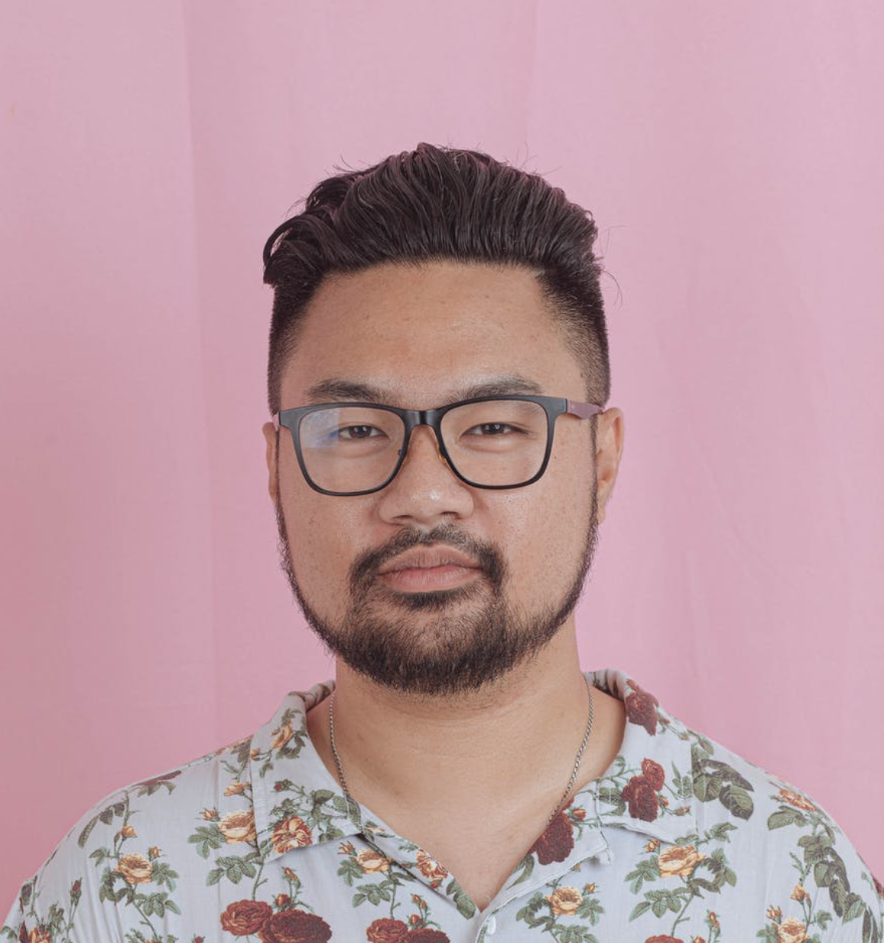
Alan OPTIC
Opticien diplômé - 15 ans d’expérience
Ad : 17 rue de la Réussite 75012 Paris
Tel : 000 111 333
Mail : example@email.com
facebook.com/alexdd
twitter.com/add
linkedin.com/add
A PROPOS DE MOI
Opticien diplômé et expérimenté avec 15 ans d'expérience dans le domaine de l'optique. Excellente maîtrise des techniques de vente et d'adaptation de verres correcteurs et de lentilles de contact. Esprit d'équipe et sens du service client développé. Recherche un poste d'opticien pour contribuer à l'amélioration de la santé visuelle des clients et au développement du chiffre d'affaires du magasin.
EXPERIENCE PROFESSIONNELLE
COMPETENCES
2019-2021 – Responsable Opticien – OPTIC 2000 – Paris
Gestion d'un point de vente avec une équipe de 5 personnes
Conseil et vente de lunettes de vue, solaires et lentilles de contact
Adaptation des verres progressifs et unifocaux, ainsi que des lentilles de contact
Suivi des dossiers clients et gestion des garanties et des remboursements
Animation et suivi des actions commerciales
Gestion des stocks et des commandes auprès des fournisseurs
Formation et encadrement des nouveaux collaborateurs
2018-2019 – Opticien – ALAIN AFFLELOU - Toulouse
Accueil et conseil personnalisé des clients
Vente de lunettes de vue, solaires et lentilles de contact
Réalisation des examens de vue et adaptation des verres et lentilles
Suivi des dossiers clients, gestion des garanties et des remboursements
Participation aux actions commerciales et aux événements promotionnels
Gestion des stocks et des commandes
Conseil et vente de produits optiques
Adaptation de verres correcteurs et de lentilles de contact
Techniques d'optométrie et de contactologie
Gestion de point de vente et management d'équipe
Maîtrise des logiciels métier et de la suite Office (Word, Excel, PowerPoint)
LANGUES
Français : langue maternelle
Anglais : niveau intermédiaire (B1)
HOBBIES
Passionné de photographie et de randonnée
Bénévole pour des actions de dépistage visuel auprès d'associations locales
Membre actif d'un club de sport (tennis, natation)
FORMATION
2017-2018 – BTS Opticien Lunétier, Lycée Victor Bérard
Techniques d'optométrie, de contactologie et de basse vision
Formation en vente, merchandising et gestion d'un point de vente
Stage professionnel de 6 mois en magasin d'optique

Slide 2
Cher(e) Candidat(e)
Merci d'avoir téléchargé ce modèle sur notre site. Nous espérons qu'il vous aidera à mettre en valeur votre CV.
---------------------------------------------------------------------------------------
Besoin de conseils pour rédiger votre CV ou vous préparer pour l’entretien d’embauche ? Consultez nos articles :
- Le titre du CV : guide pratique + 30 exemples
- Comment mettre en valeur son expérience professionnelle ?
- Rédiger une accroche de CV percutante + 9 exemples
- Les 7 points clés d'un CV réussi
- Personnalisez votre CV avec des icônes gratuites
- Bien préparer son entretien
Nous proposons également plusieurs centaines d'exemples de lettres de motivation classées par métier et des modèles pour les mettre en forme.
- 1200 exemples de lettres de motivation
- Les modèles de courrier
- Tous nos conseils pour rédiger une lettre efficace
Nous vous souhaitons bonne chance dans vos recherches et vos entretiens ☺
Enfin, rappelez-vous qu'une bonne candidature est une candidature personnalisée ! Prenez donc le temps de la rédiger avec soin car elle décrit votre parcours professionnel et votre personnalité.
----------------
Copyright : Les contenus diffusés sur notre site (modèles de CV, modèles de lettre, articles ...) sont la propriété de creeruncv.com. Leur utilisation est limitée à un usage strictement personnel. Il est interdit de les diffuser ou redistribuer sans notre accord. Contenus déposés dans 180 pays devant huissier. Reproduction strictement interdite, même partielle. Limité à un usage strictement personnel.
Disclaimer : Les modèles disponibles sur notre site fournis "en l'état" et sans garantie.
Créeruncv.com est un site gratuit.

